Slide 1


行酒令
组长：任娜娜 组员：肖凯仁、刘欢、石艺轩

Slide 2







目录
一、需求分析
二、产品介绍
三、技术实现
四、未来展望

Slide 3
需求分析

Slide 4

产品需求
作为一款桌游（饭桌、酒桌）APP来活跃聚会氛围
01
手机软件替代纸牌，随时随地游戏
02
03
娱乐+益智，趣味性高

Slide 5
产品介绍

Slide 6
产品内容
A
可存牌和立即发动牌
游戏方式
玩家依次抽取号码牌，对应不同的特殊技能或者惩罚措施。
B
免酒牌、照相机牌、录音机牌等
C
决斗牌、游戏牌、罚酒牌等

Slide 7


产品内容
A
决斗牌
2
免酒牌
3
照相机牌
4
录音机牌

Slide 8
产品内容
5
摸鼻子牌
6
玩游戏牌
7
神经病牌
8
如厕牌

Slide 9
产品内容
9
陪酒牌
10
跳过牌
J
上家罚酒
Q
下家罚酒
K
罚酒牌
小王
罚酒牌
大王
罚酒牌

Slide 10
产品创新
应
用
代
替
纸
牌
吃
饭
娱
乐
两
不
误
统
计
酒
量
授予称号
纯
W
E
E
X
实
现

Slide 11
技术实现

Slide 12
技术实现
12.08-12.18
12.19-12.21
12.22-12.27
12.28-12.31
基础知识学习
环境搭建
Github代码托管
组件间通信实现页面跳转
核心业务的逻辑实现
js异步回调
call调用函数
UI设计及优化
PhotoShop

Slide 13


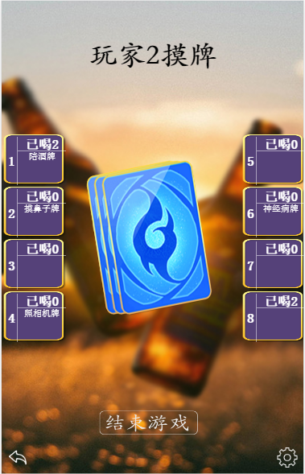
产品展示

Slide 14

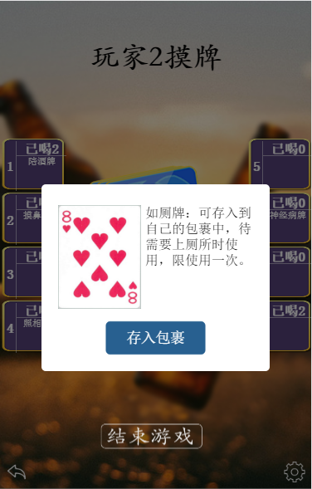
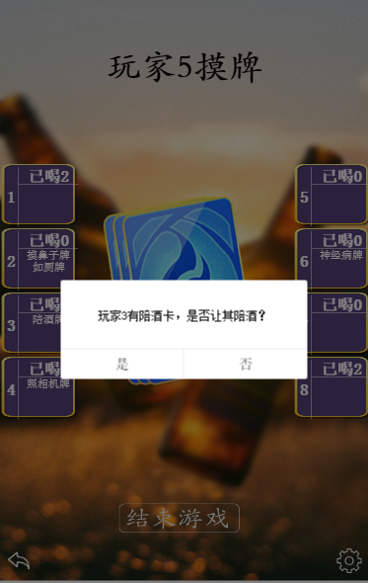
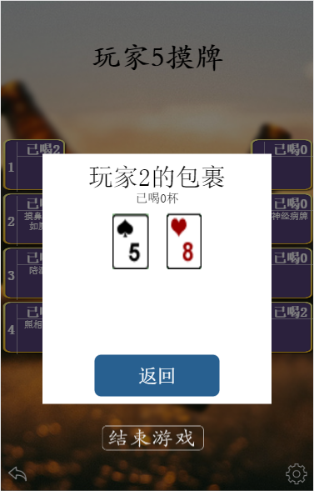
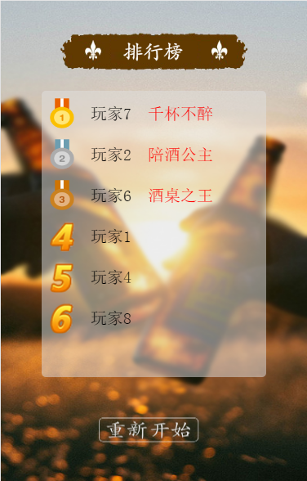
产品展示

Slide 15
未来展望

Slide 16
未来展望
三端应用发布
线上联机
摇一摇抽牌
丰富称号系统

Slide 17
THANK YOU

